Slide 1

МБДОУ города Магадана
«Детский сад комбинированного вида № 53»
Проект
«Мы помним!
Мы гордимся!»
Разработчики проекта:
Григорьева В.А.
Чижикова С.М.
Кальченко И.Н.
гр. «Солнышко»

Slide 2


Паспорт проекта:
Проект может быть использован в работе средних, старших и подготовительных группах дошкольных образовательных учреждений. Соответствует требованиям Основной адаптивной образовательной программы МБДОУ № 53
Вид проекта: познавательно-исследовательский.
Продолжительность проекта: долгосрочный
Участники проекта: дети, родители, педагог Григорьева В.А., логопед Чижикова С.М., музыкальный руководитель Кальченко И.Н.
Охватываемые образовательные области:
«Познавательное развитие»
«Речевое развитие»
«Социально-коммуникативное развитие»
«Художественно-эстетическое развитие»
«Физическое развитие»

Slide 3

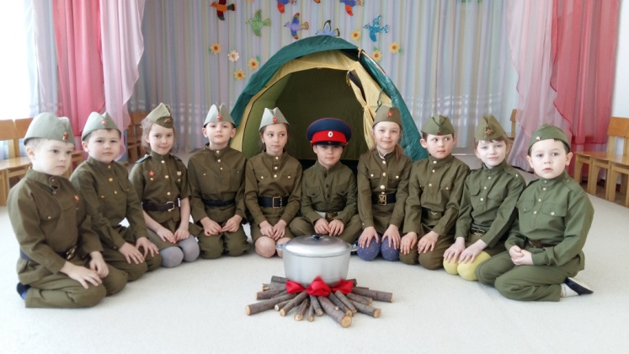
Цель проекта:
1. Дать представление детям о значимости Победы Советского народа в Великой Отечественной войне.
2. Активизировать работу по пропаганде патриотического воспитания через родное слово, музыкальное и физическое развитие детей.
3. Развивать интерес к военной истории нашей Родины, армии, народу.

Slide 4
Задачи проекта:
Формировать у детей патриотические чувства, основанные на ознакомлении с боевыми традициями нашего народа и памятниками боевой славы.
Уточнить и расширить представления о защитниках страны в годы Великой Отечественной войны.
Воспитывать любовь и уважение к защитникам Родины на основе ярких представлений, конкретных исторических фактов, доступных детям и вызывающих у них эмоциональные переживания.
Воспитывать у детей эмоционально – положительное, действенное отношение к воинам, которое выражалось бы в желании подражать им в ловкости, быстроте, смелости, в стремлении быть похожими на них.
Развивать способность воспринимать и анализировать литературные произведения, учить выражать свои чувства, обогащать словарный запас признаками, синонимами, связанными с военной тематикой.
Развивать связную речь.

Slide 5
Мотив:
Стержнем всего российского воспитания является патриотизм. Понятие «патриотизм» включает в себя любовь к Родине, к земле, где родился и вырос, гордость за исторические свершения народа. Но в силу последних перемен все более заметной стала утрата нашим обществом традиционного российского патриотического сознания. Поэтому необходимо ещё до школы сформировать у детей первоначальные достоверные представления об истории нашей Родины, интерес к её изучению в будущем.
Без уважения к истории своего Отечества нельзя воспитать у детей чувство собственного достоинства и уверенность в себе. Ещё в дошкольном возрасте необходимо сформировать у детей первоначальные представления о подвиге нашего народа в Великой Отечественной войне, пробудить гордость за принадлежность к России.
Патриотизм для детей – это корни, связывающие его с родным домом и ближайшим окружением, любовь к родным местам, гордость за свой народ, который из поколения в поколение несёт народная культура и историческое прошлое страны.

Slide 6

Актуальность проекта:
Патриотическое воспитание необходимо начинать с дошкольного возраста, так как именно в это время формируется личность ребёнка. Дошкольное детство - благоприятное время для привития чувства любви к Родине. Патриотическое воспитание всегда было одной из самых актуальных задач в формировании мировоззрения подрастающего поколения. Современные дети имеют недостаточный объём знаний об освобождении родной страны от немецко-фашистских захватчиков, плохо представляют, что такое война, поэтому очень важно донести им информацию о войне 1941-1945г. Создание проекта направлено на работу по воспитанию у дошкольников чувства гордости за свой народ, формированию любви к своей Родине и близким. Реализация проекта позволяет задействовать различные виды детской деятельности, предполагает привлечение детей и родителей к изучению знаменательных дат Великой Отечественной войны и участию в мероприятиях по подготовке и празднованию Победы.

Slide 7
Мероприятия проекта:
Экскурсия в «Галерею Славы»,
Изготовление и возложение цветов к памятнику «Узел памяти»,
Смотр строя и песни «Юные защитники Отечества»,
Военно-патриотическая игра «Зарница»
Выступление с концертом в Молодежном Центре,
Выступление для ветеранов ВОВ в библиотеке им. О.Куваева,
Литературно-музыкальный вечер «Правнуки Победы», посвященный ВОВ,
Сценические постановки для младших групп
Участие в акции «Бессмертный полк».

Slide 8

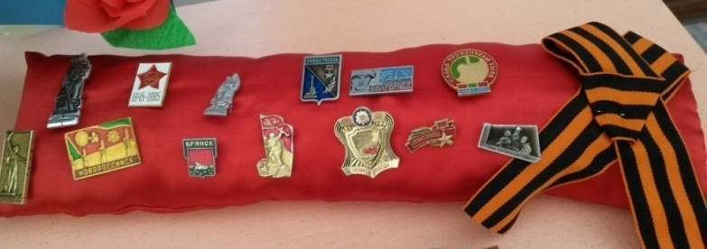
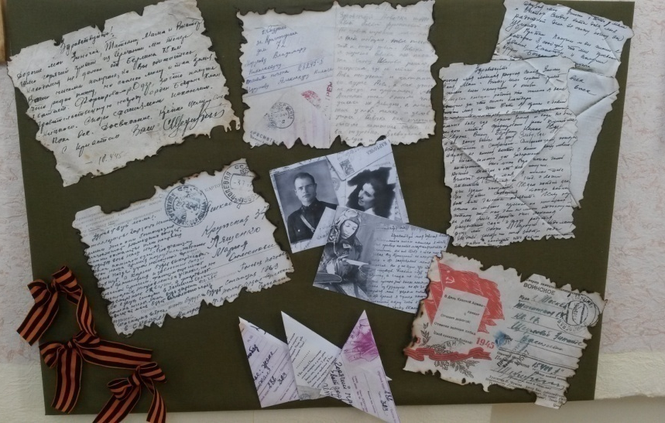
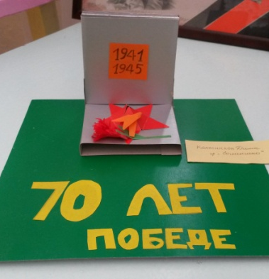
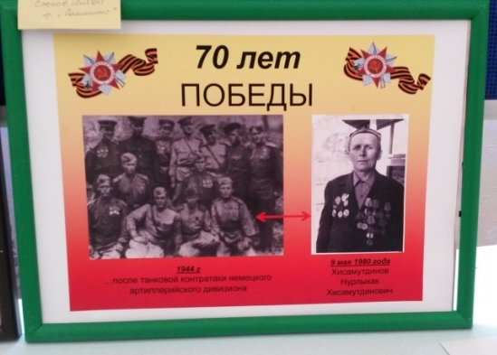
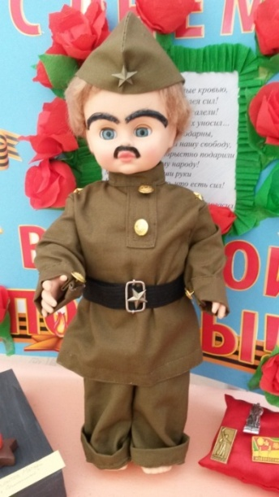
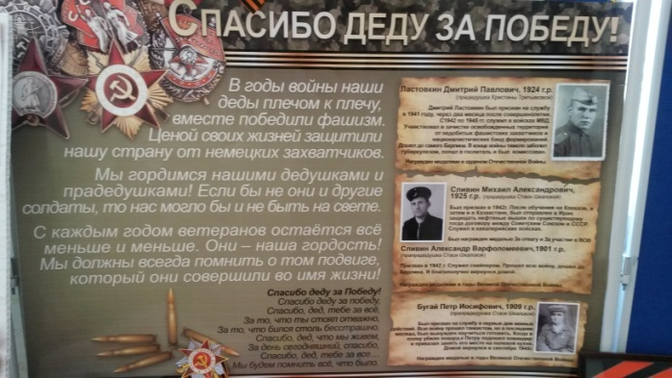
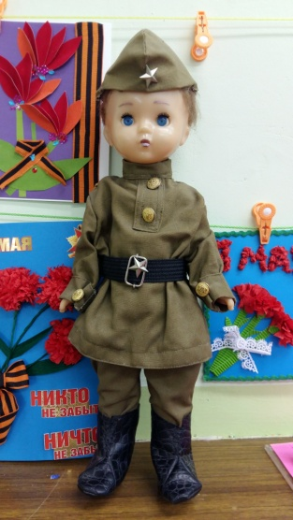
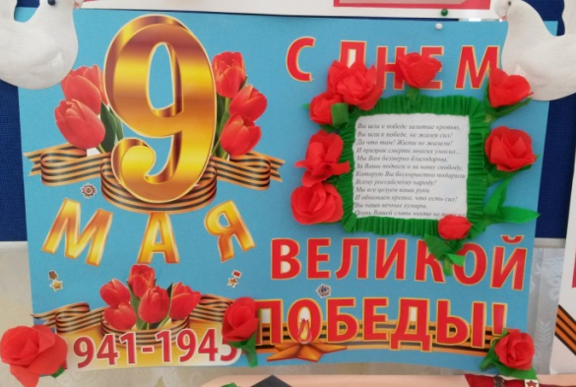
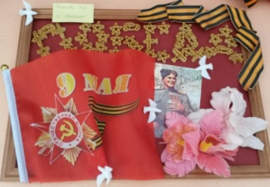
Участие в выставке, посвященной
70-летию Великой Победы

Slide 9

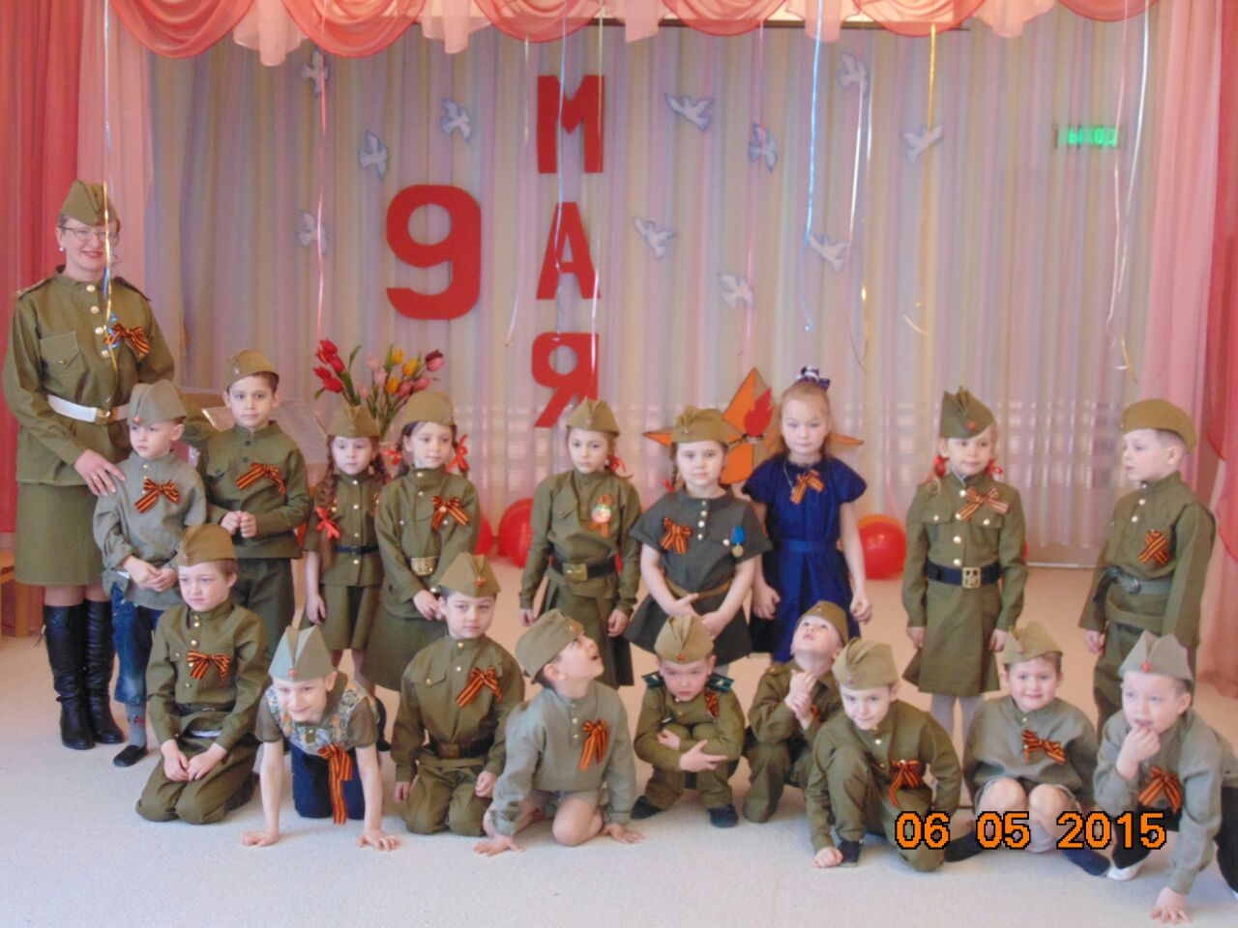
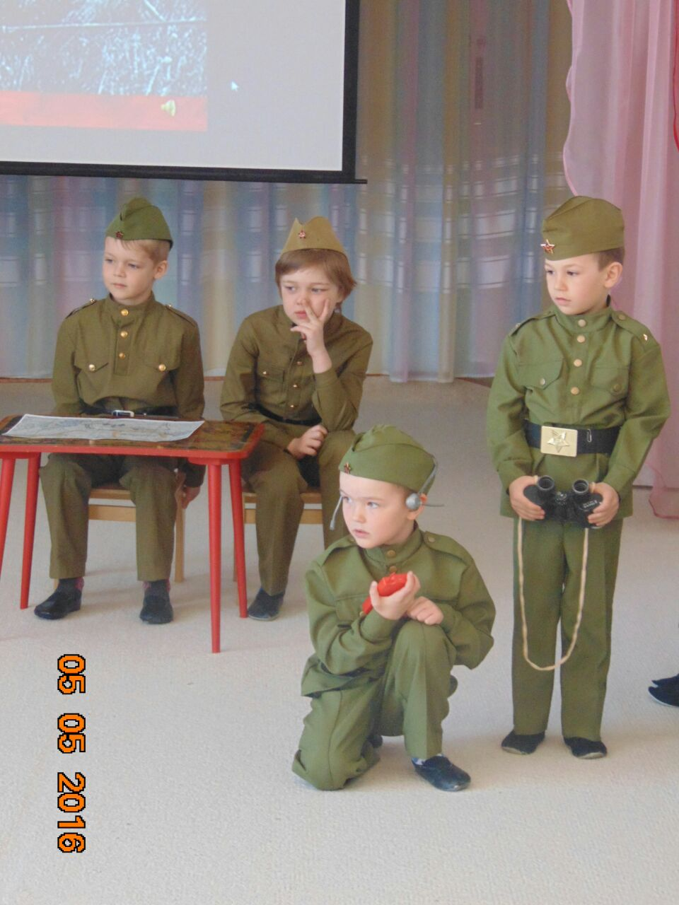
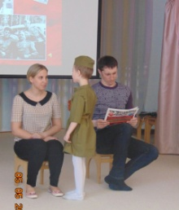
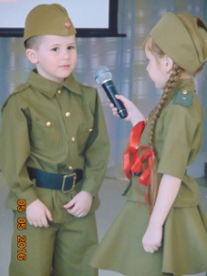
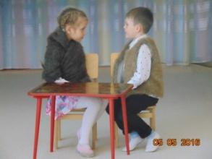
Литературно-музыкальный вечер «Память в сердце храним»

Slide 10
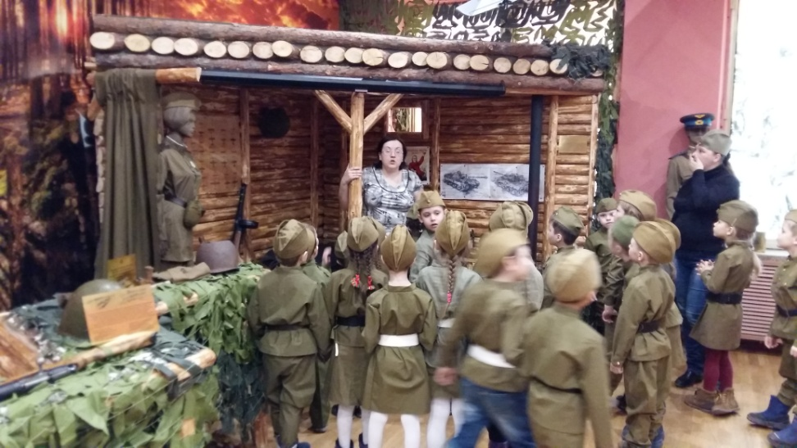
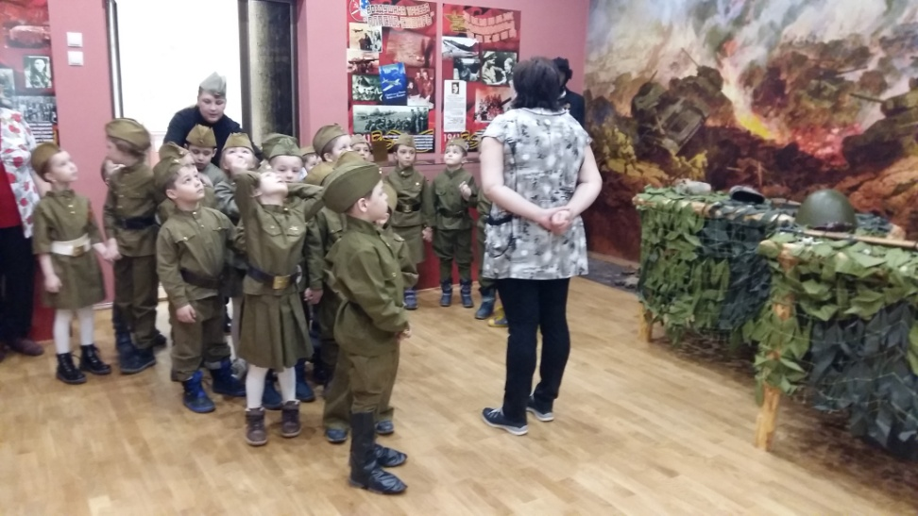
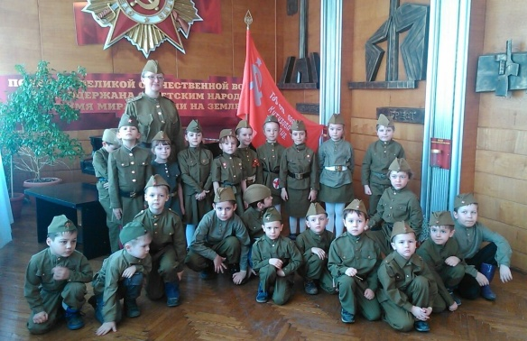
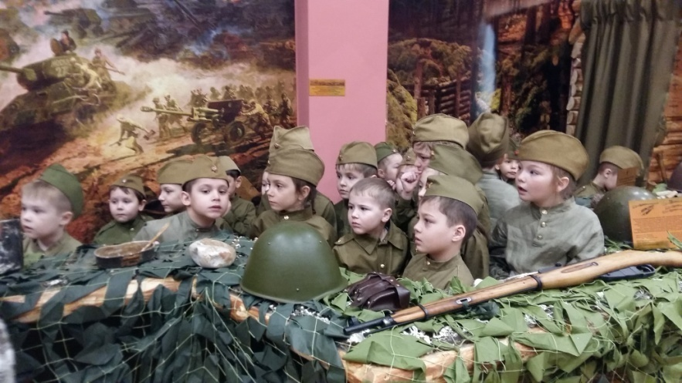
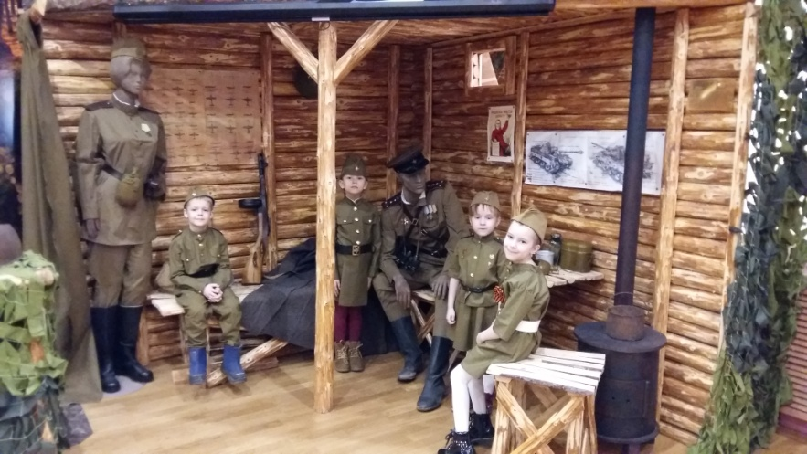
Экскурсия в «Галерею Славы»

Slide 11

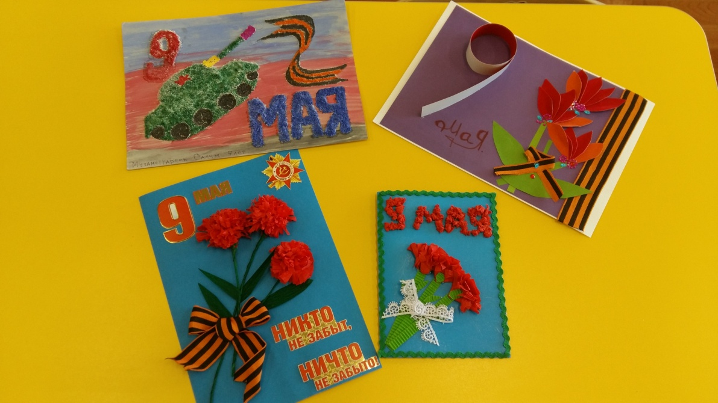
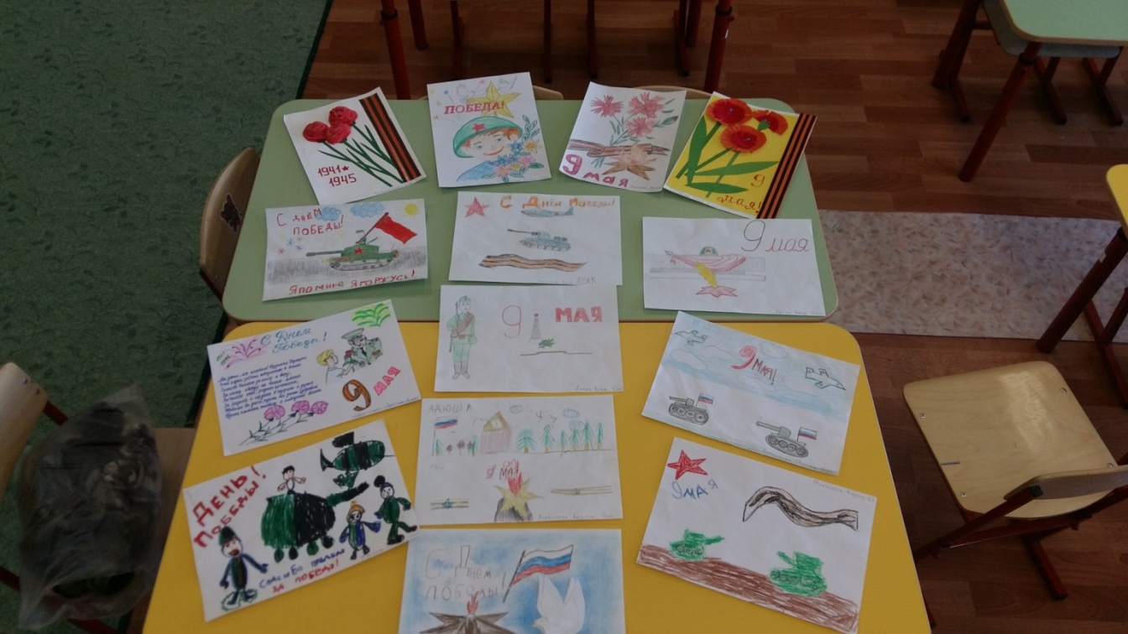

Конкурс поздравительных открыток для ветеранов (совместный проект с гимназией №13)

Slide 12

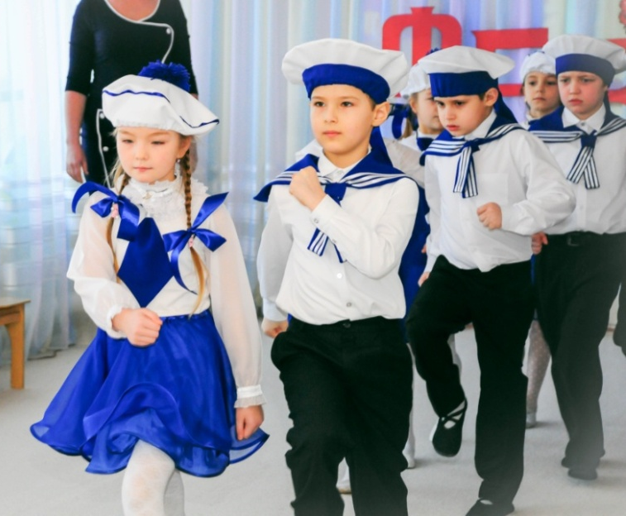
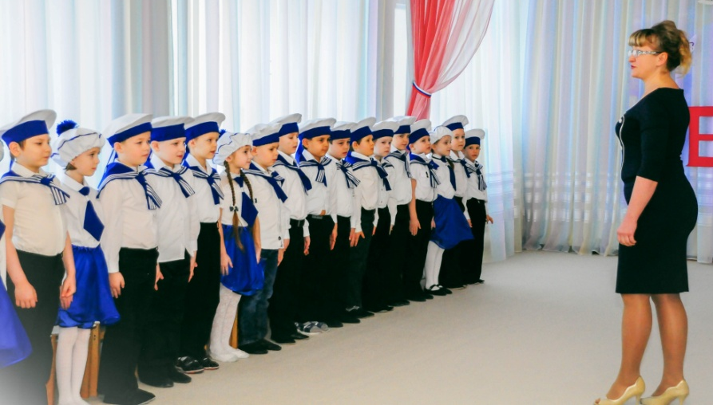
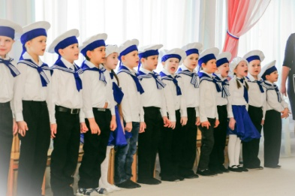
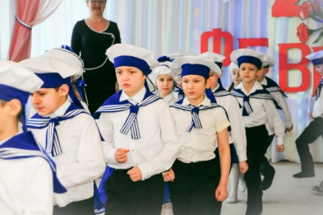
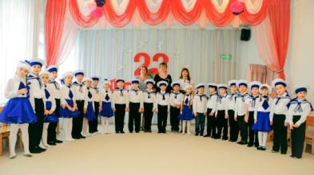
Смотр строя и песни
«Юные защитники Отечества»

Slide 13

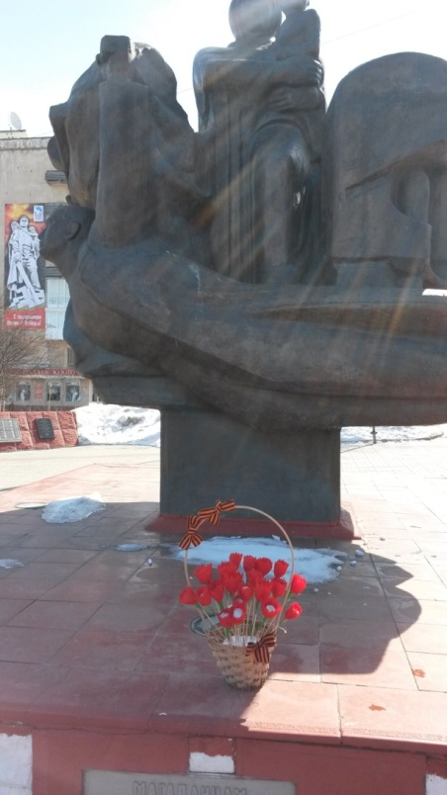
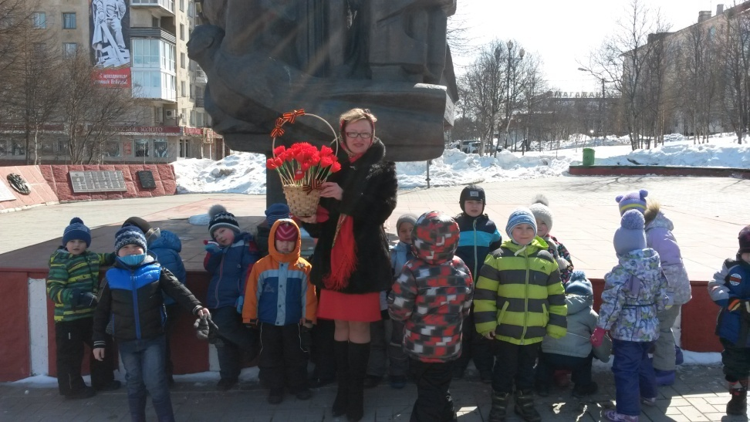
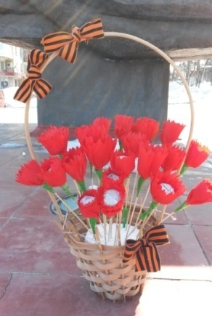
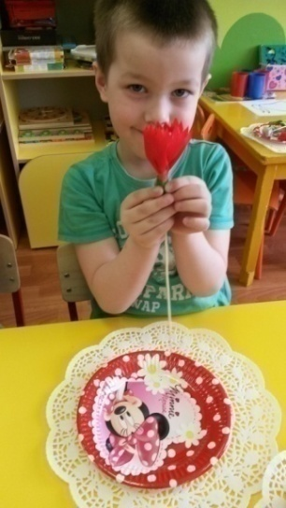
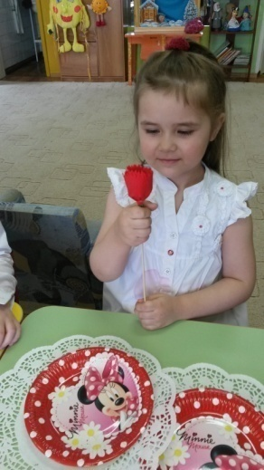
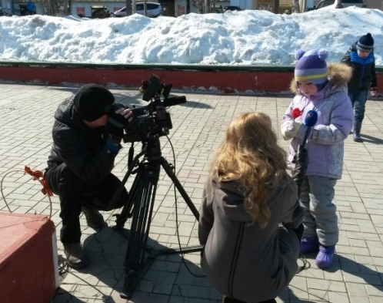
Возложение цветов к памятнику
«Узел Памяти»

Slide 14
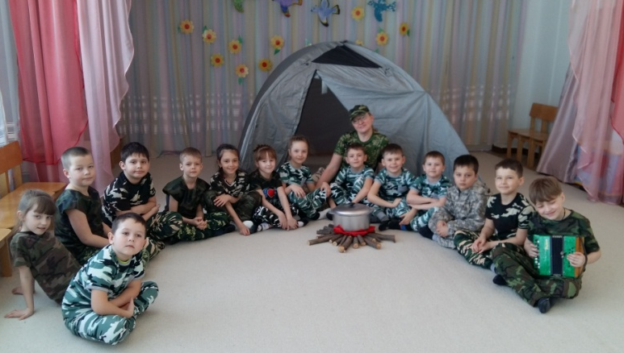
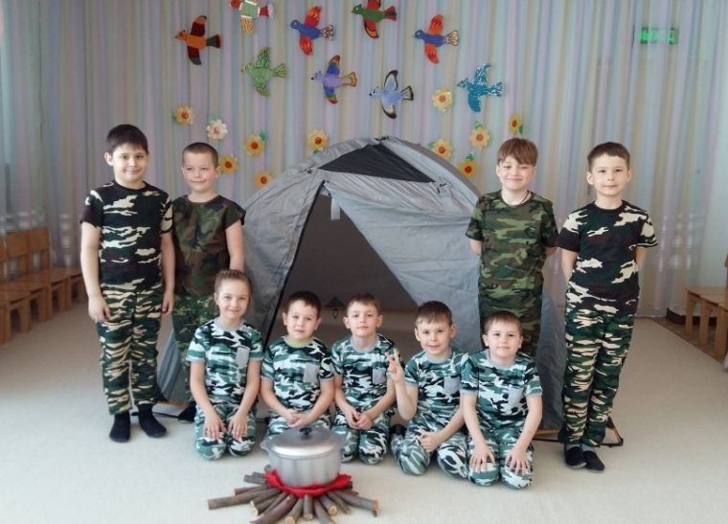
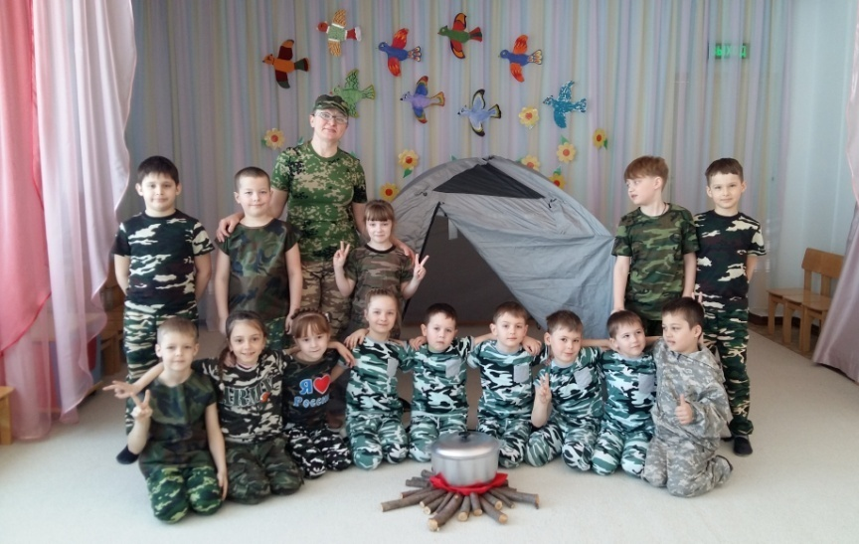
Военно-патриотическая игра «Зарница»

Slide 15
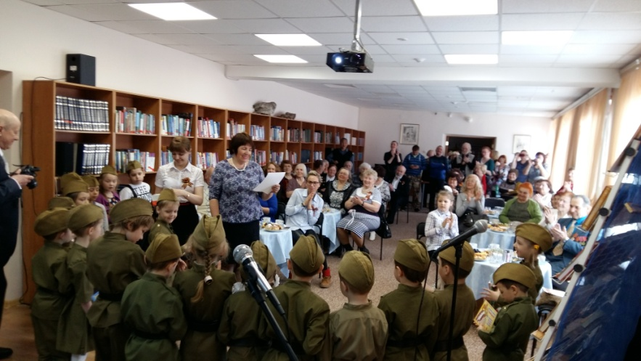
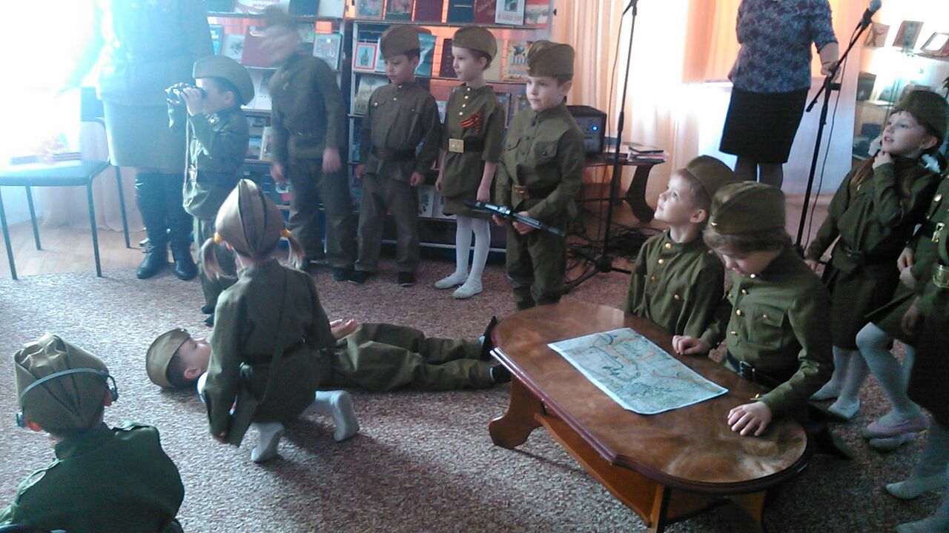
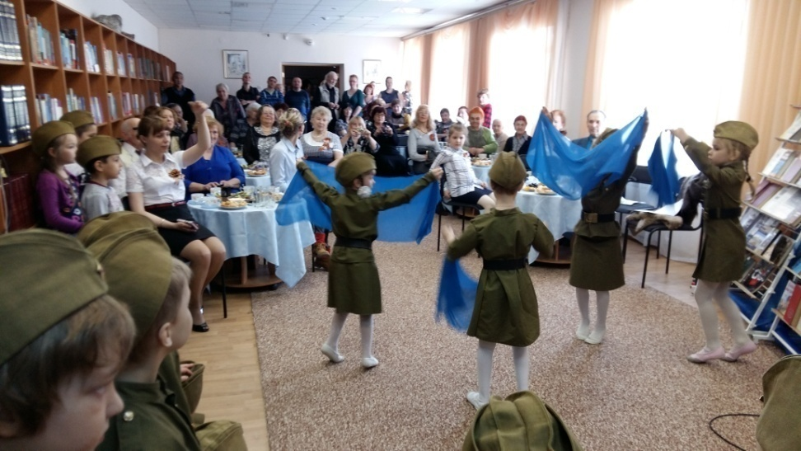
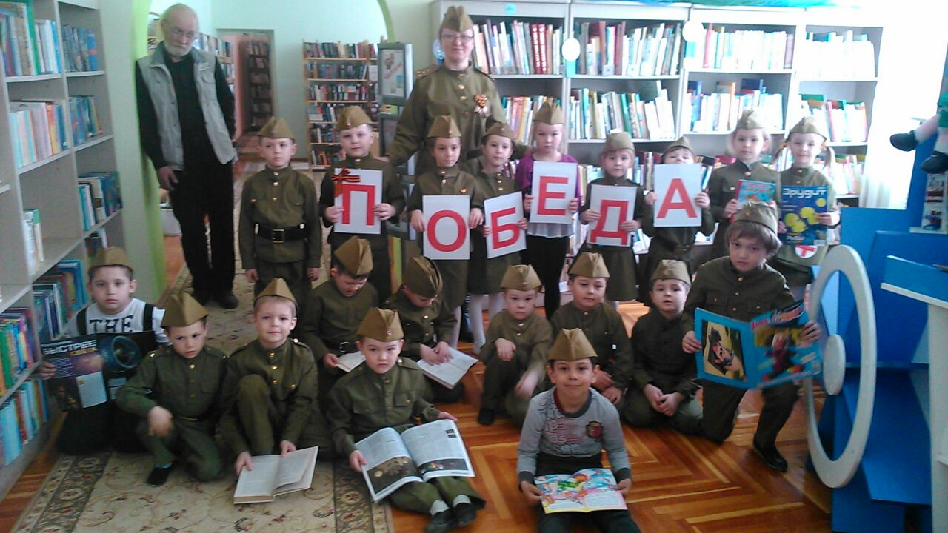
Выступление в библиотеке им. О. Куваева

Slide 16

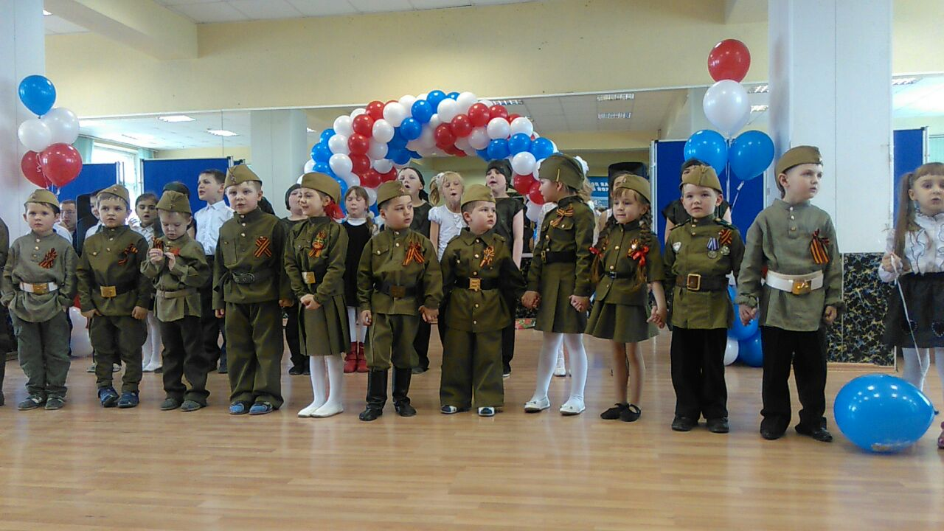
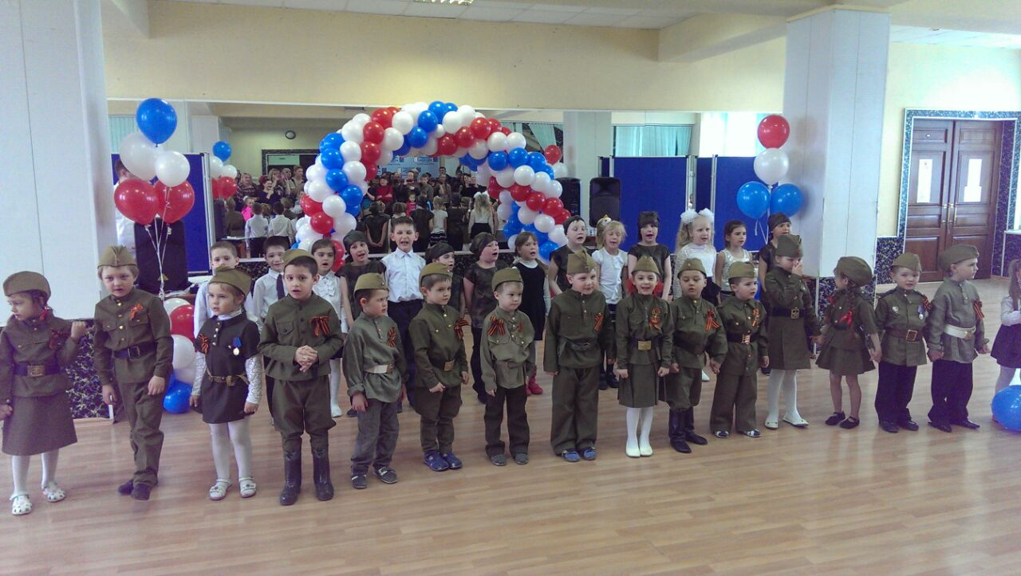
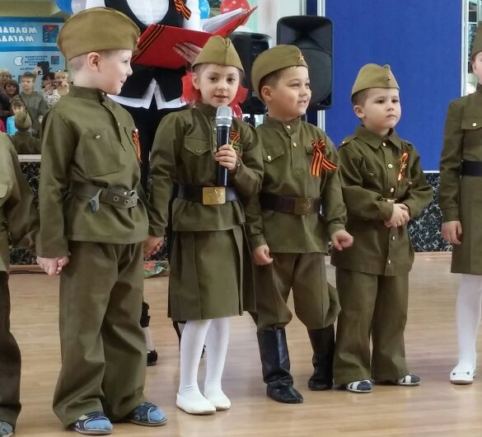
Выступление с концертом в «Молодежном центре»

Slide 17
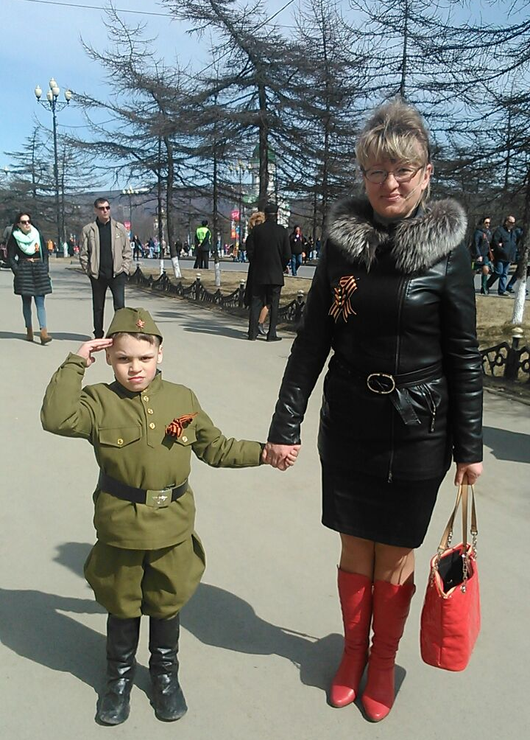
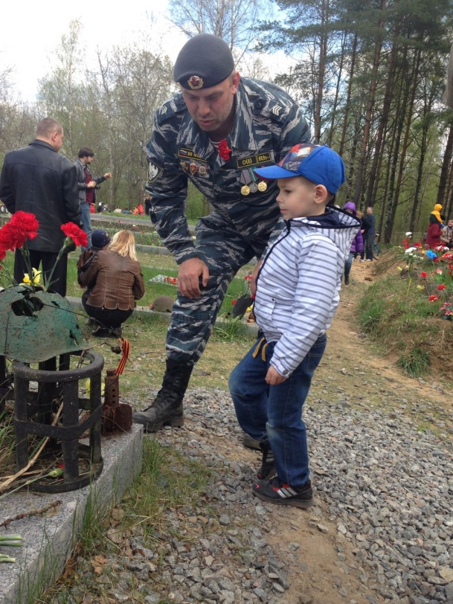
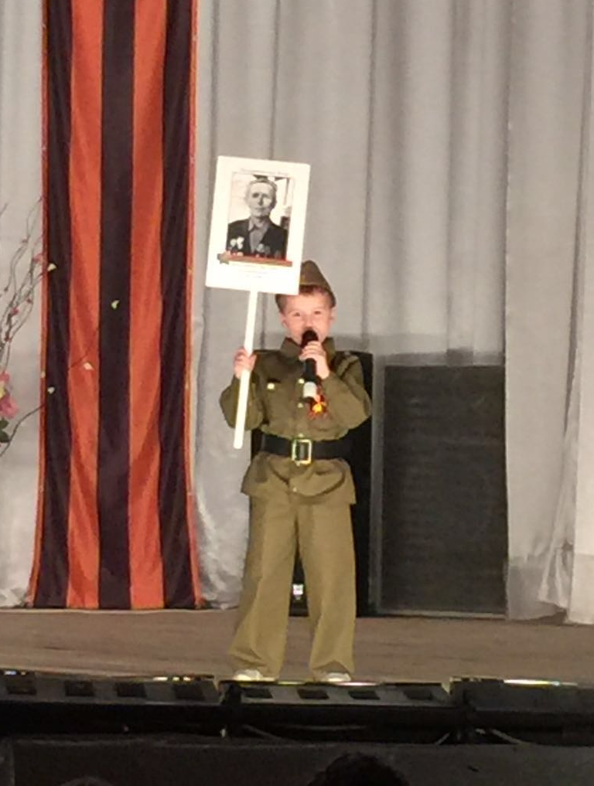
Участие в Акции
«Бессмертный полк»

Slide 18
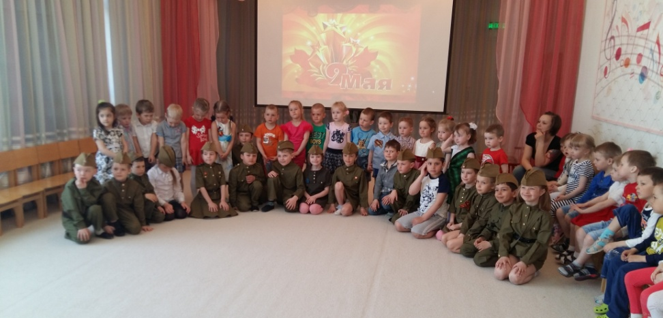
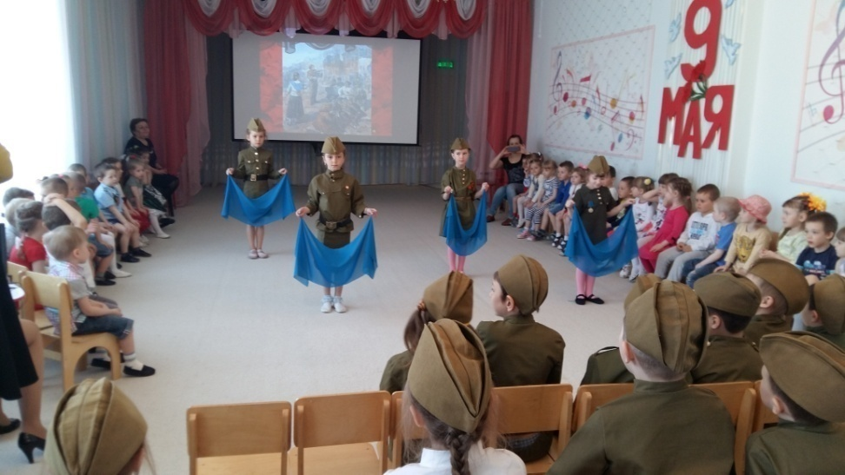
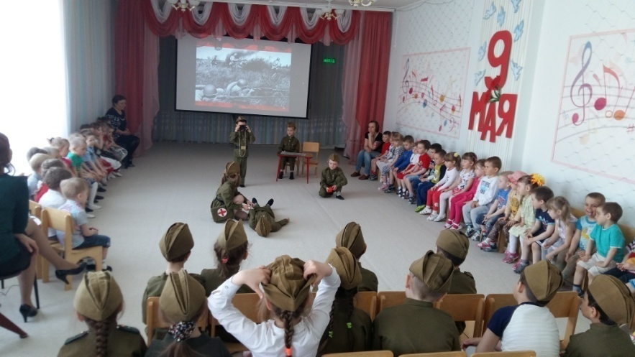
Сценические постановки для младших групп

Slide 19
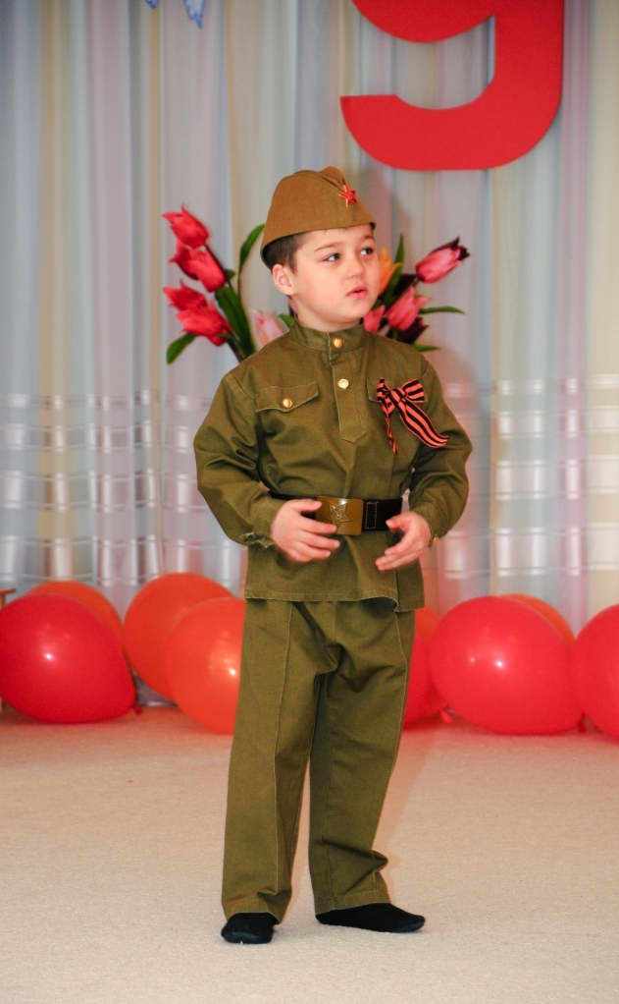





Литературный вечер
«Правнуки Победы»

Slide 20






Родители активные помощники и участники

Slide 21



Slide 22



Slide 23


Магаданская правда

Slide 24

2-ое и 3-е место в интернет-конкурсе фотографий в группе
«Дошкольное воспитание»

Slide 25



Slide 26



Slide 27


Slide 28


Slide 29








Мы за мирное небо над головой

Slide 30








